Slide 1
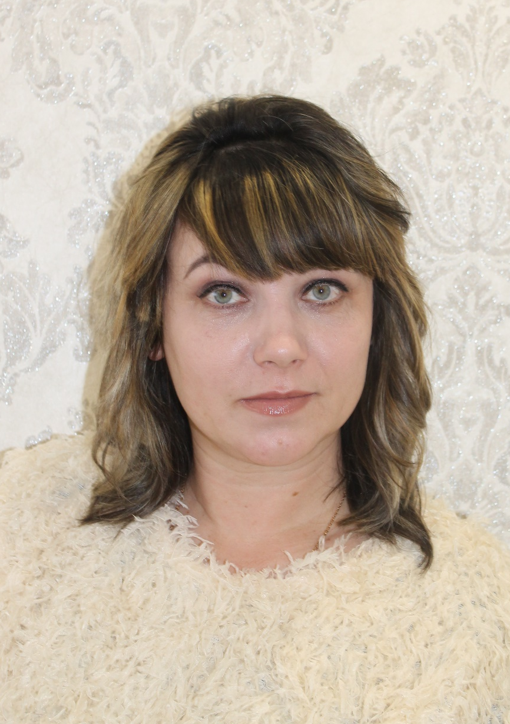
Министерство образования РМ
Портфолио
Колбановой Ларисы Владимировны
Воспитателя структурного подразделения
«Детского сада №15» МБДОУ «Детский сад «Радуга» комбинированного вида»
Рузаевского муниципального района
Дата рождения: 14.03.1973 г.
Профессиональное образование: высшее.
Мордовский государственный педагогический институт имени М.Е.Евсевьева , по специальности «Педагогика и психология(дошкольная)»
Специальность: Методист по дошкольному воспитанию. «Воспитатель в детском национальном саду».
Диплом: ЭВ№ 048305 , дата выдачи: 23.06.1994г .
Стаж педагогической работы (по специальности): 15 лет
Общий трудовой стаж: 25 лет
Квалификационная категория: высшая.
Дата последней аттестации: приказ № 516 от 23.05.2018г.
Занимаемая должность: воспитатель

Slide 2
Педагогический опыт размещен на сайте ДОО
https://ds15ruz.schoolrm.ru/sveden/employees/19262/223110/

Slide 3
1. УЧАСТИЕ В ИННОВАЦИОННОЙ (ЭКСПЕРИМЕНТАЛЬНОЙ) ДЕЯТЕЛЬНОСТИ
Уровень образовательной организации – 1
Муниципальный уровень- 1

Slide 4
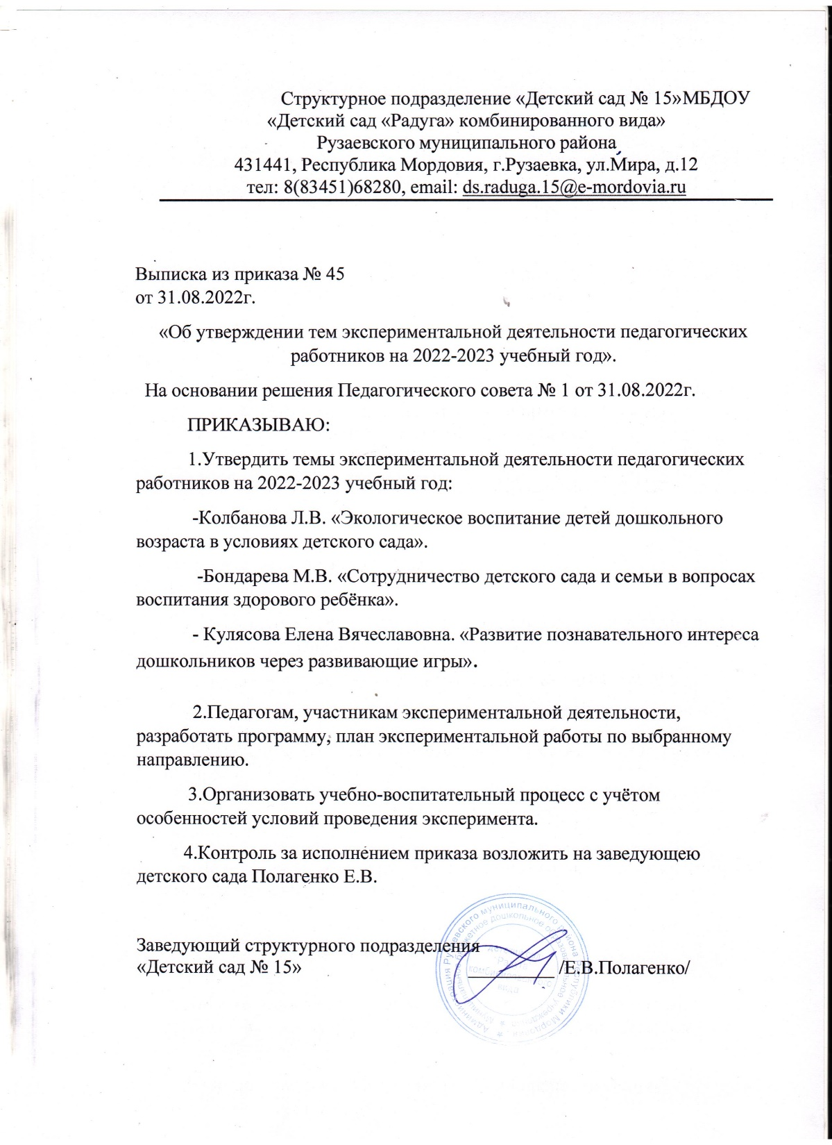

Slide 5
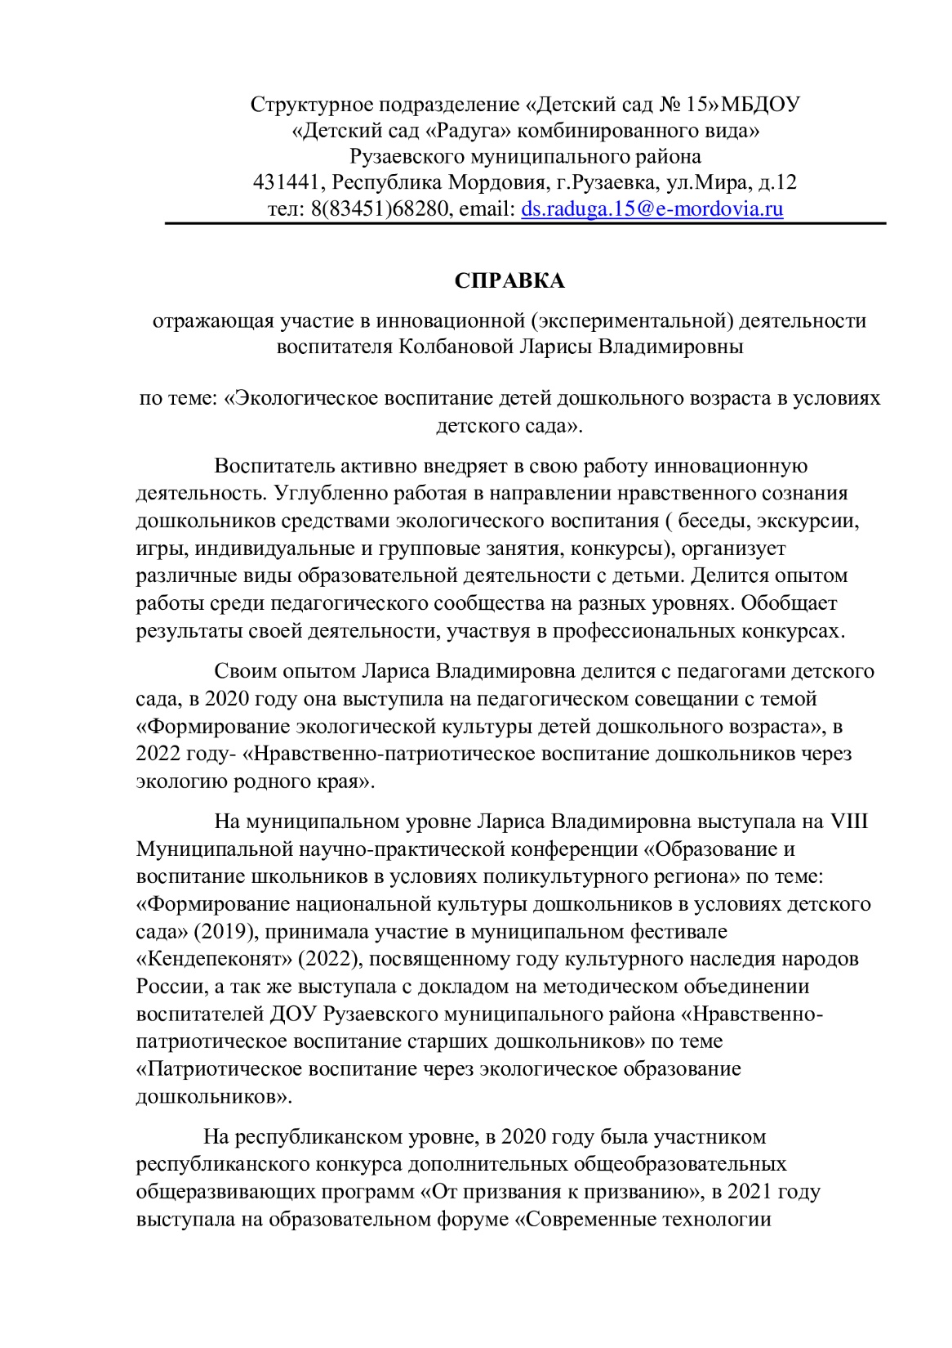
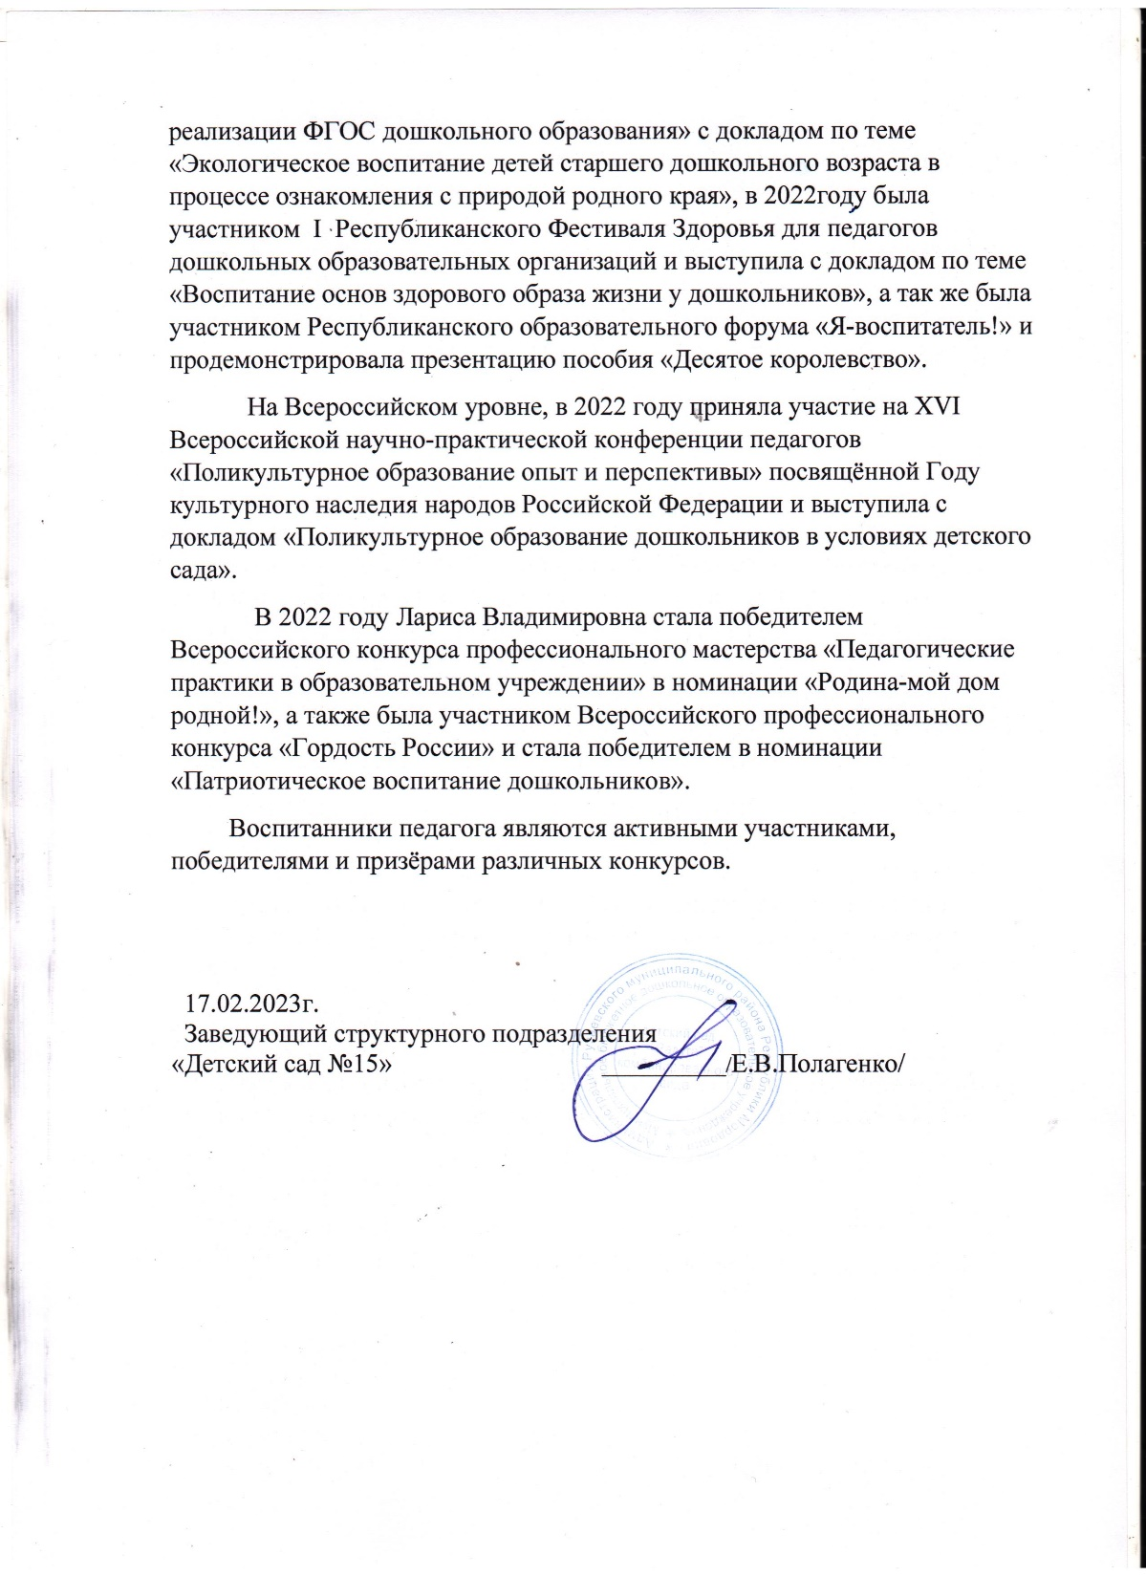

Slide 6
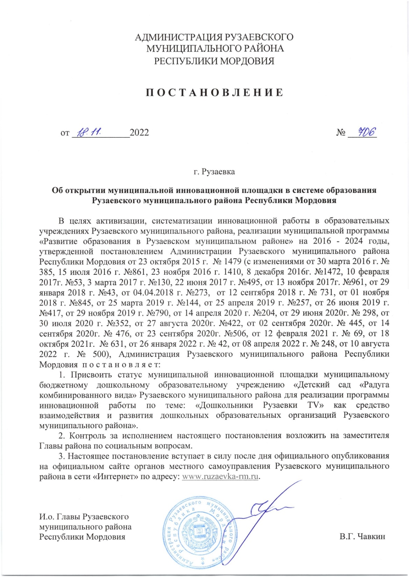
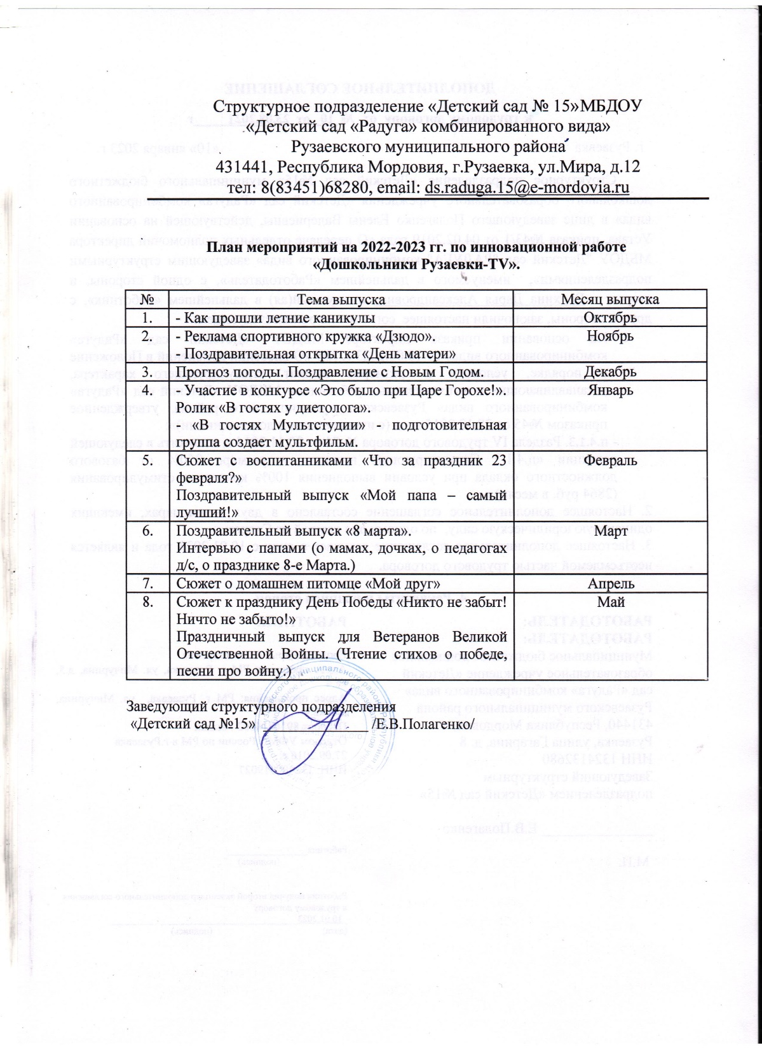

Slide 7
2. НАСТАВНИЧЕСТВО

Slide 8
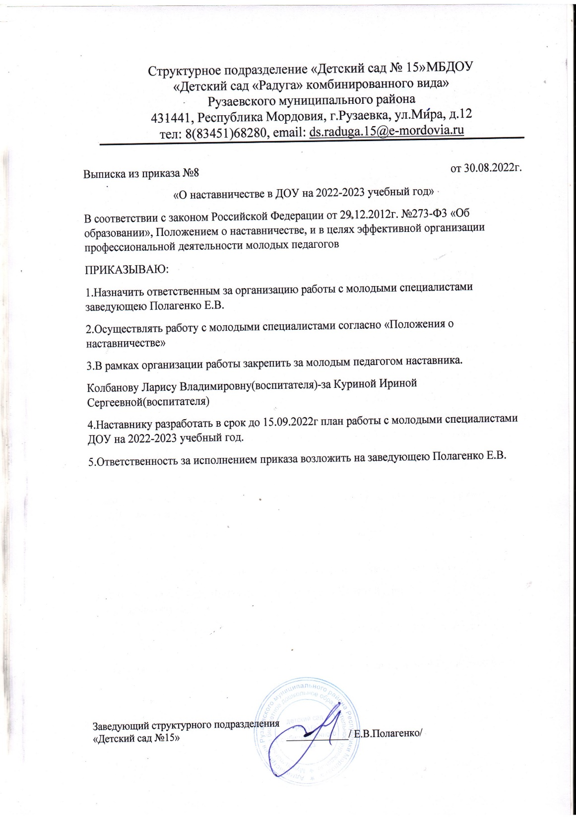
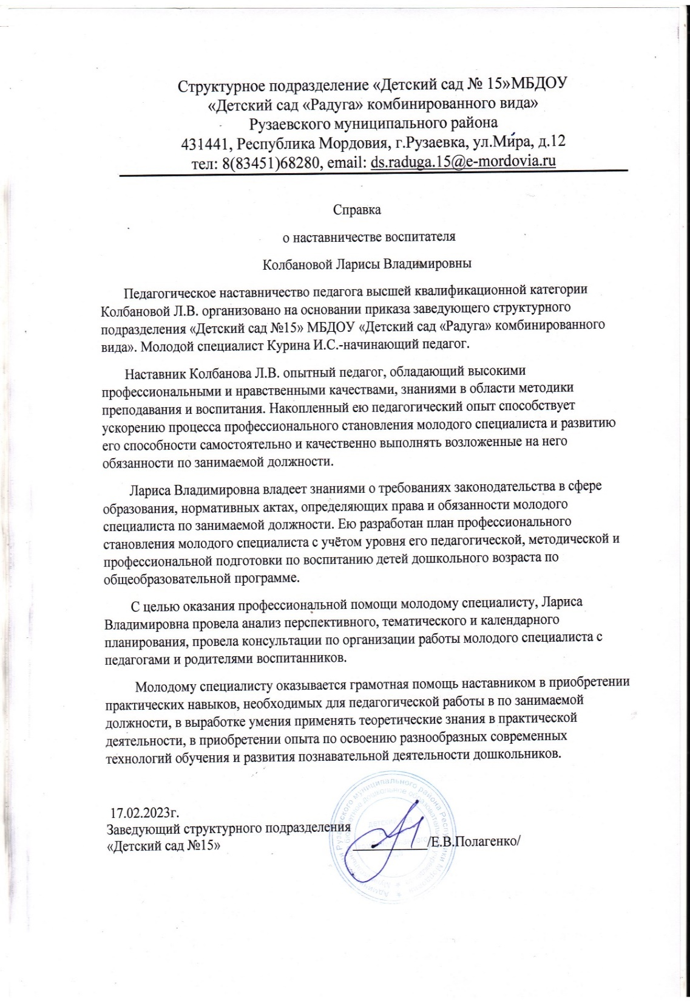

Slide 9
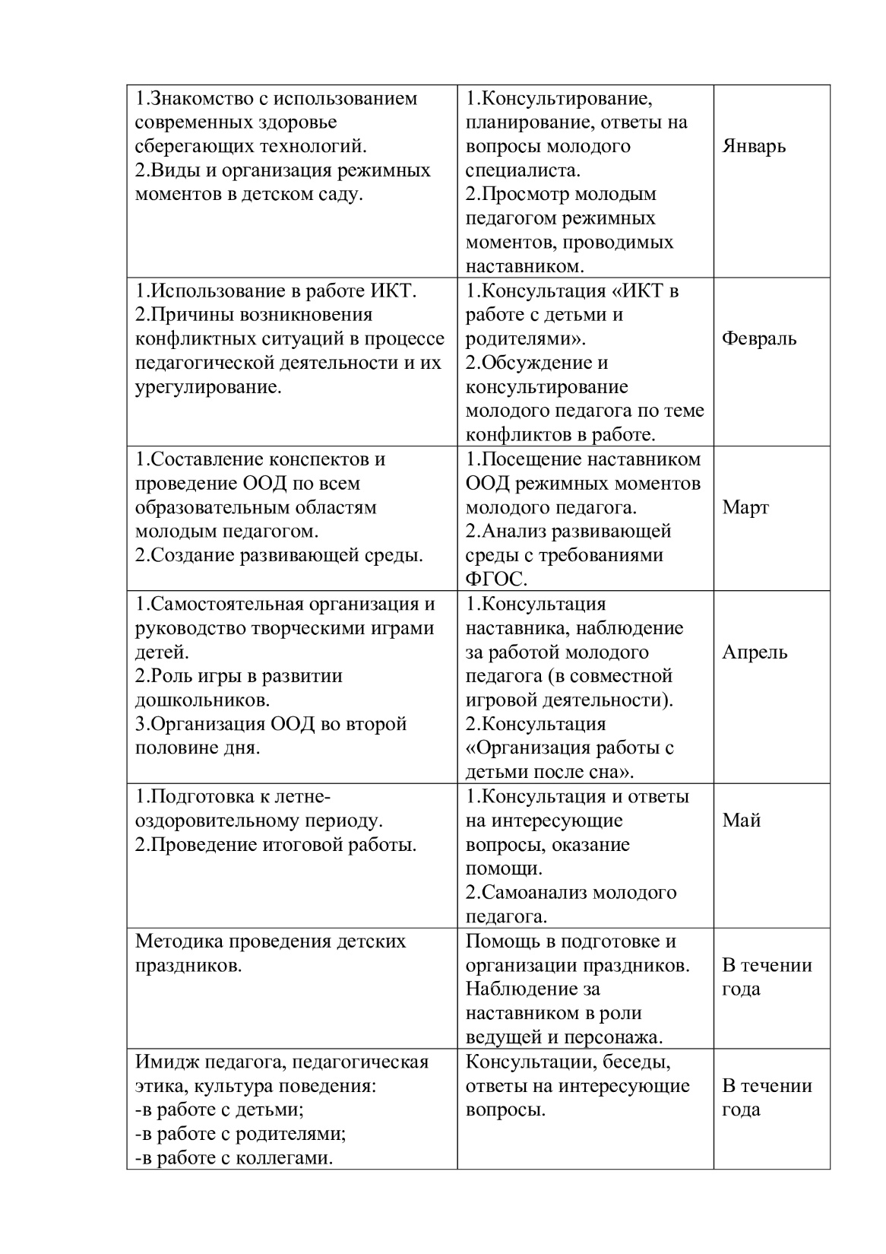
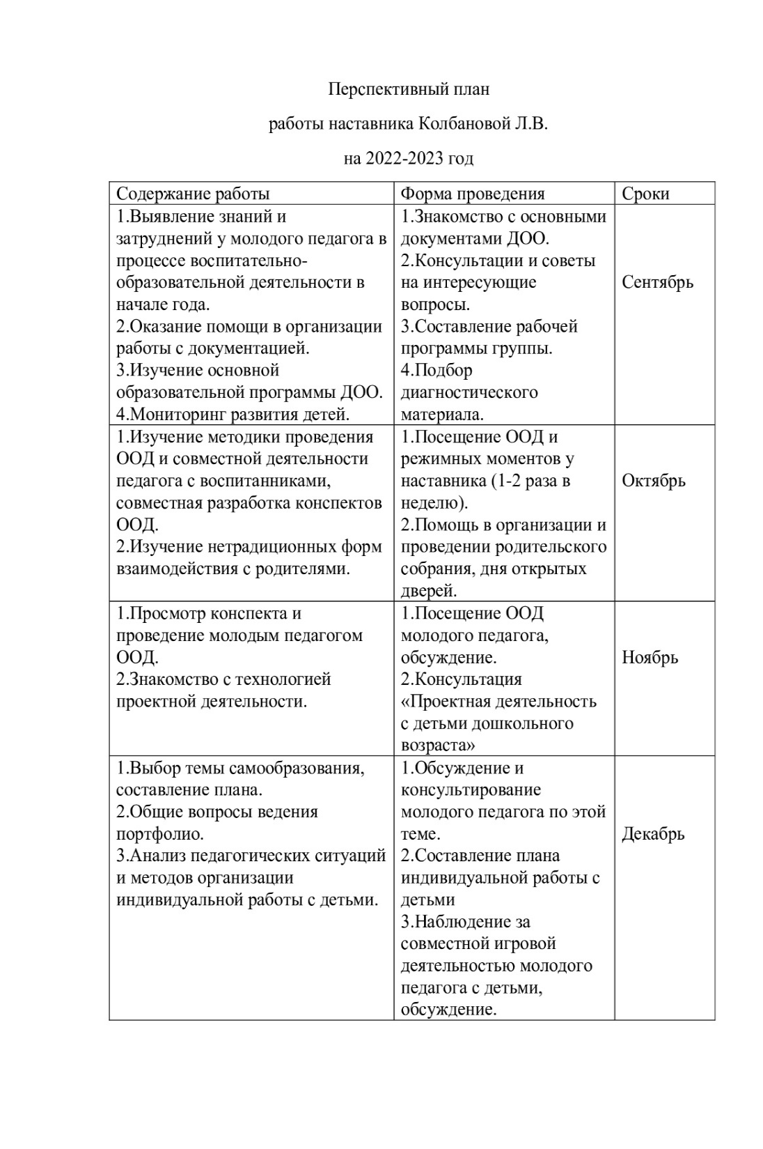

Slide 10
НАЛИЧИЕ ПУБЛИКАЦИЙ
Всероссийский уровень- 2

Slide 11
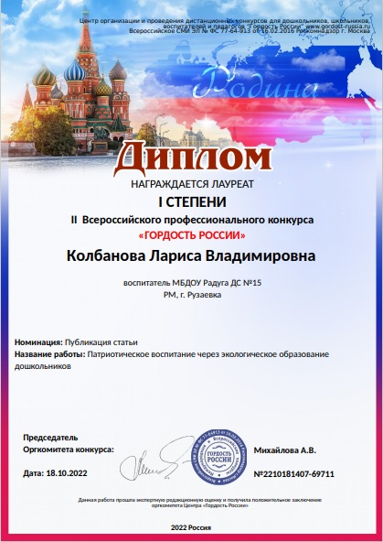

Slide 12
4.РЕЗУЛЬТАТЫ УЧАСТИЯ ВОСПИТАННИКОВ В :
конкурсах; выставках; турнирах; соревнованиях; акциях; фестивалях
Победы и призовые места в очных муниципальных мероприятиях – 1
Победы и призовые места в очных республиканских мероприятиях – 2
Победы и призовые места в заочных/дистанционных мероприятиях в сети «Интернет» – 3

Slide 13
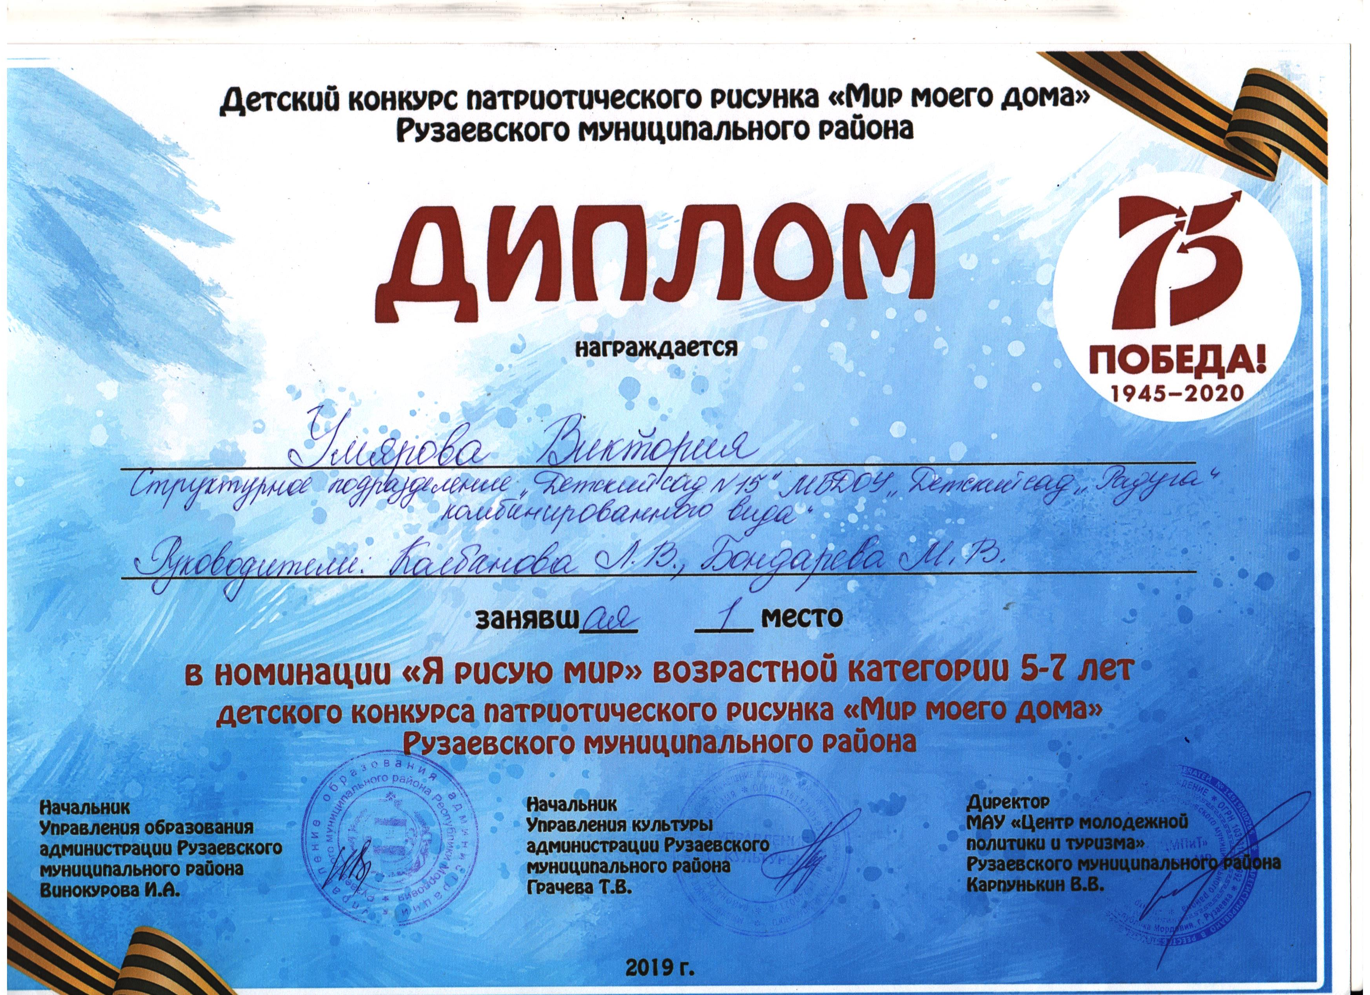

Slide 14
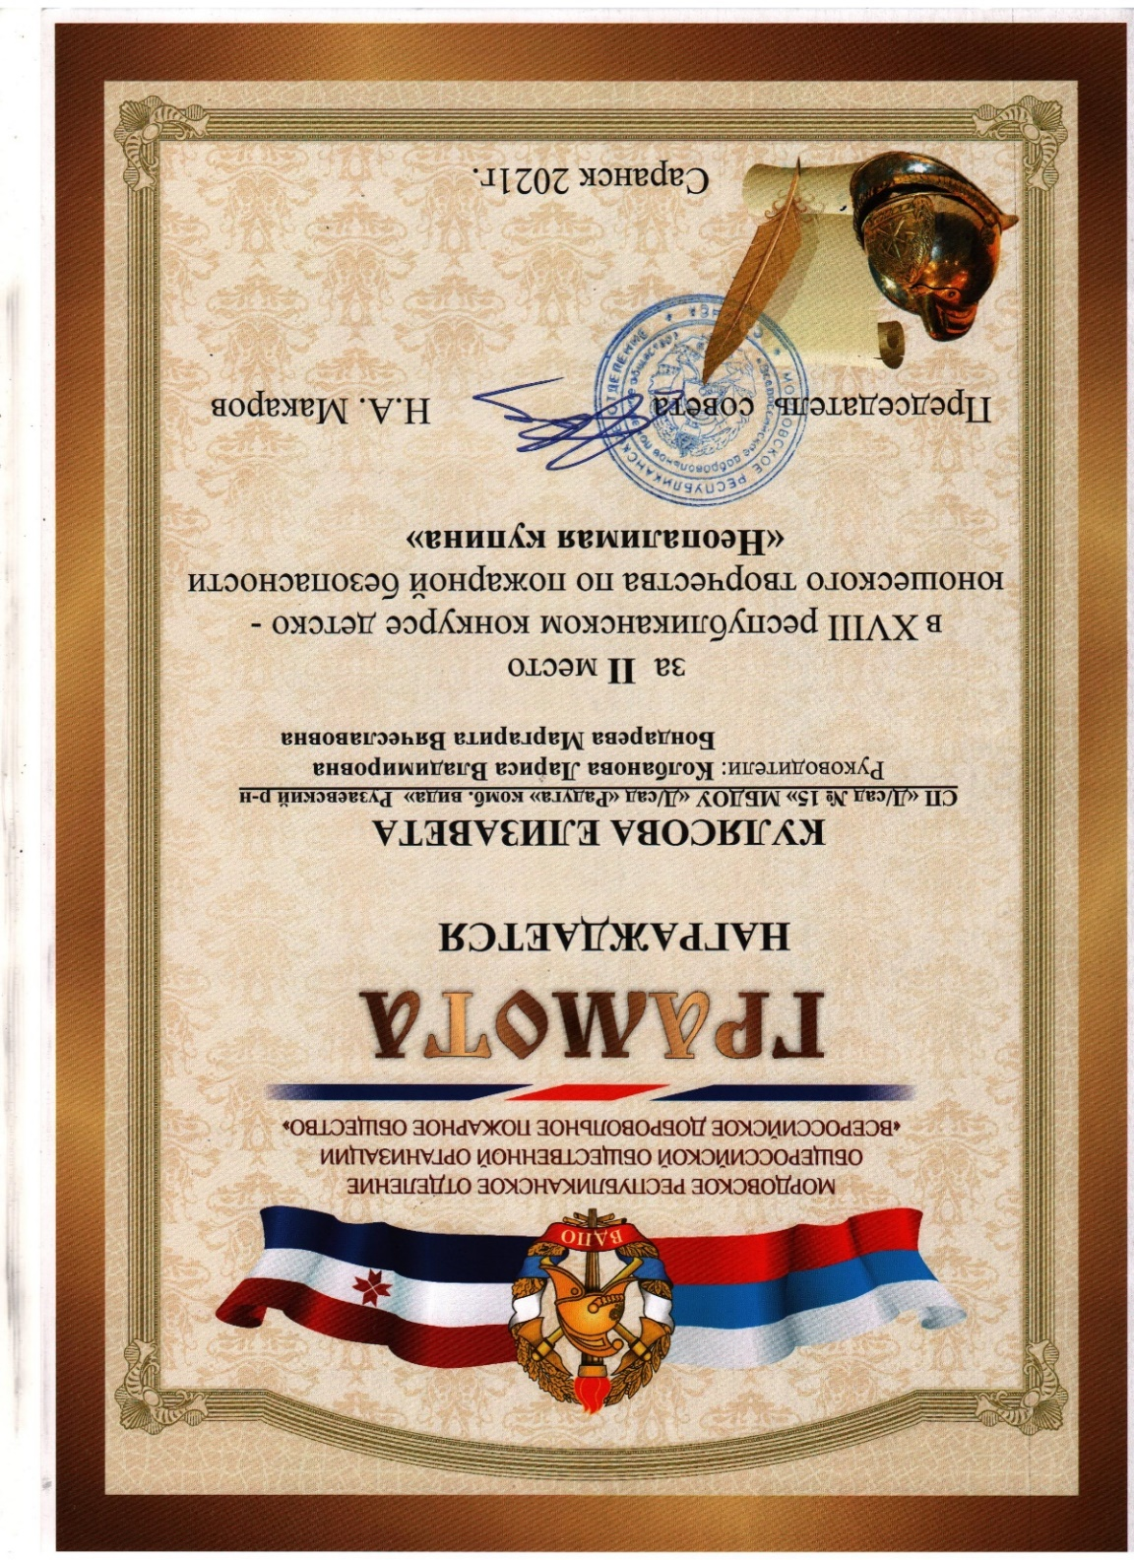

Slide 15
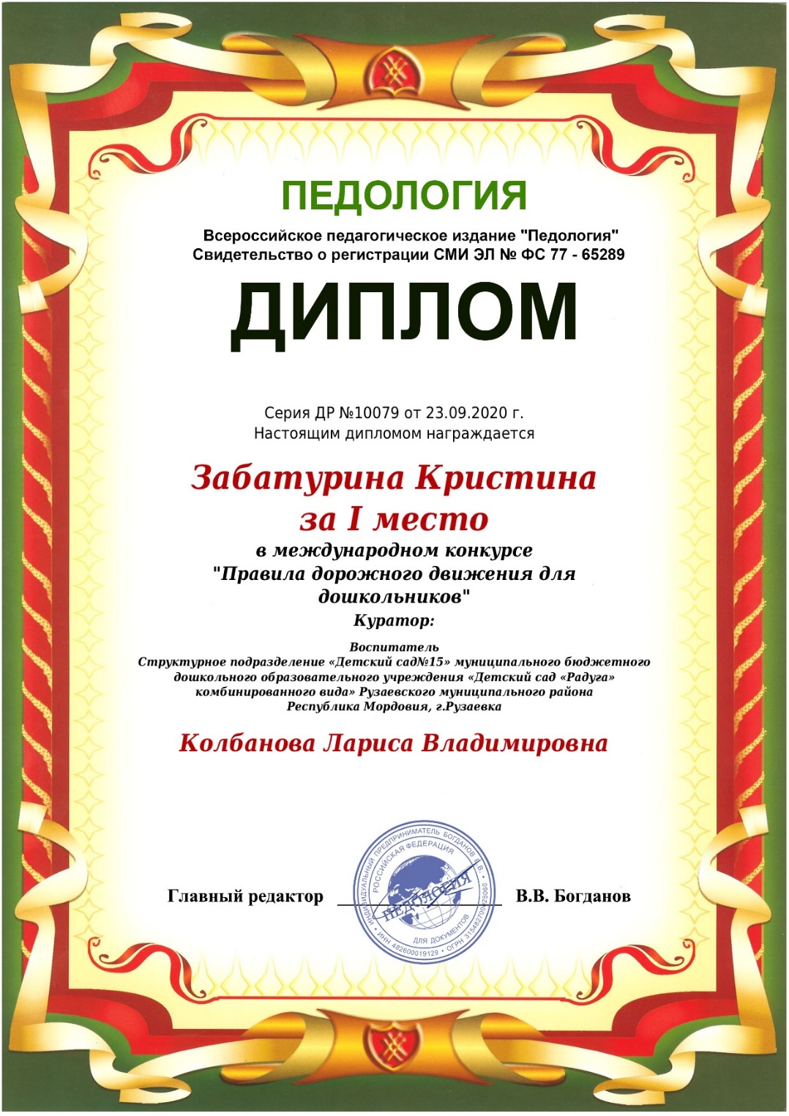

Slide 17
5. НАЛИЧИА АВТОРСКИХ ПРОГРАММ, МЕТОДИЧЕСКИХ ПОСОБИЙ
нет

Slide 18
6.ВЫСТУПЛЕНИЯ ПЕДАГОГА НА ЗАСЕДАНИЯХ МЕТОДИЧЕСКИХ СОВЕТОВ, НАУЧНО-ПРАКТИЧЕСКИХ КОНФЕРЕНЦИЯХ, ПЕДАГОГИЧЕСКИХ ЧТЕНИЯХ , СЕМИНАРАХ, СЕКЦИЯХ, ФОРУМАХ, РАДИОПЕРЕДАЧАХ (ОЧНО)
Уровень образовательной организации - 2
Муниципальный уровень - 2
Республиканский уровень – 1
Российский уровень – 1

Slide 19
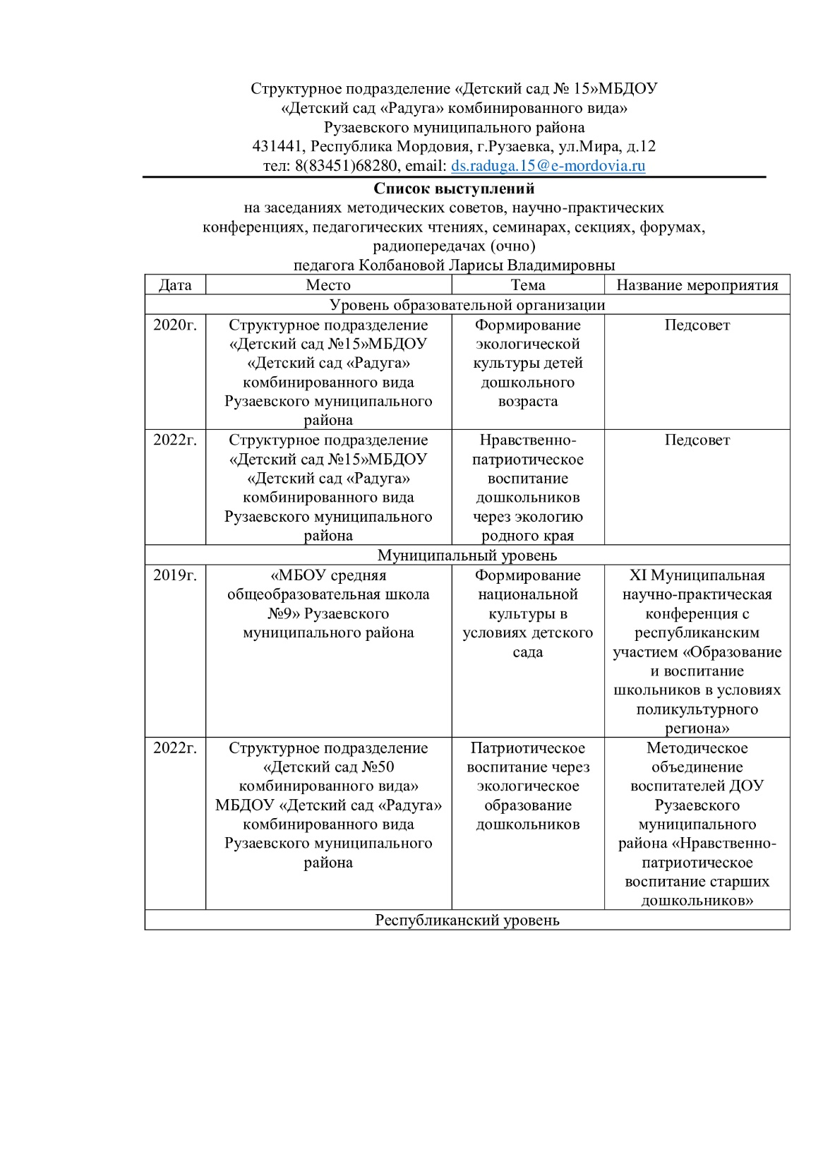
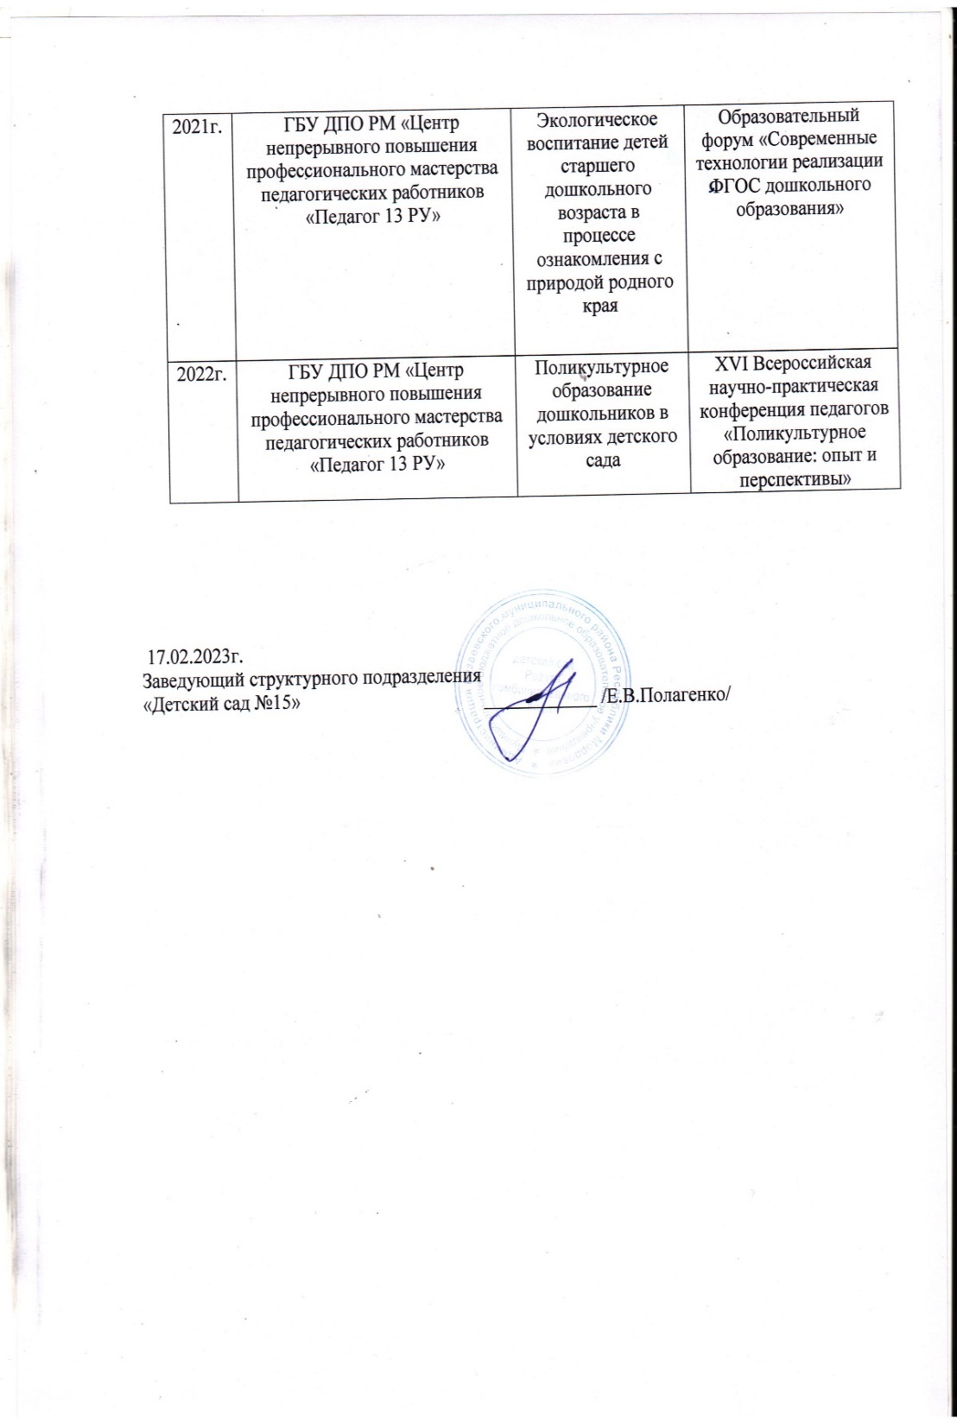

Slide 20
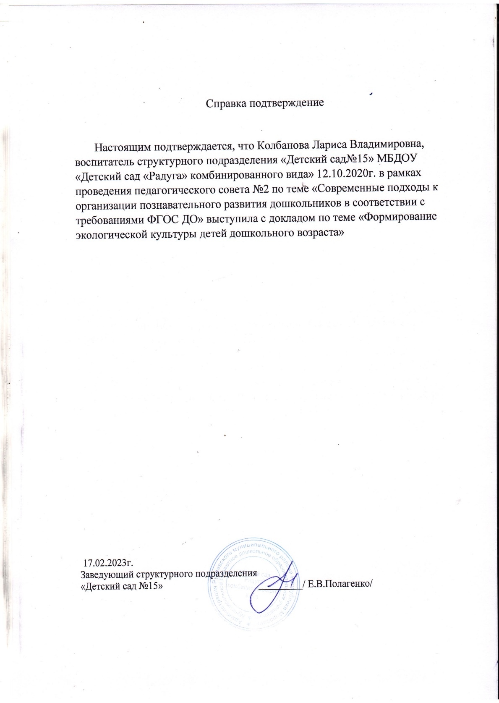
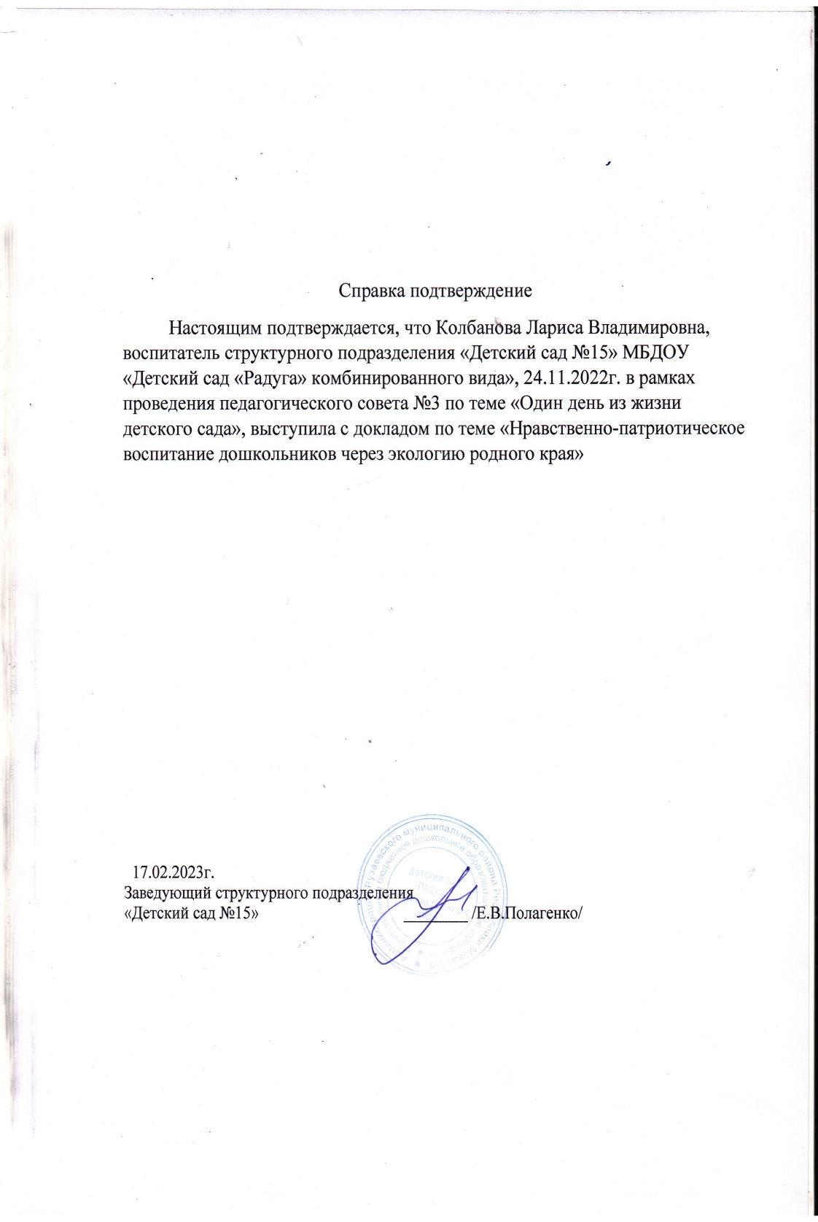

Slide 21
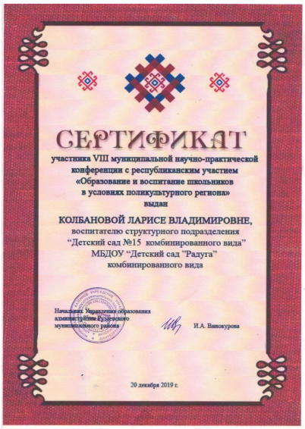

Slide 22
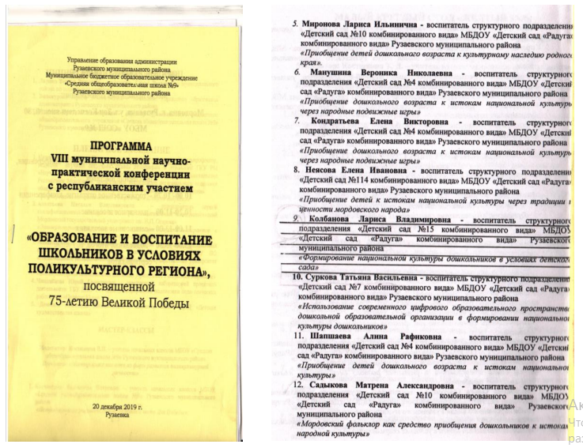

Slide 23
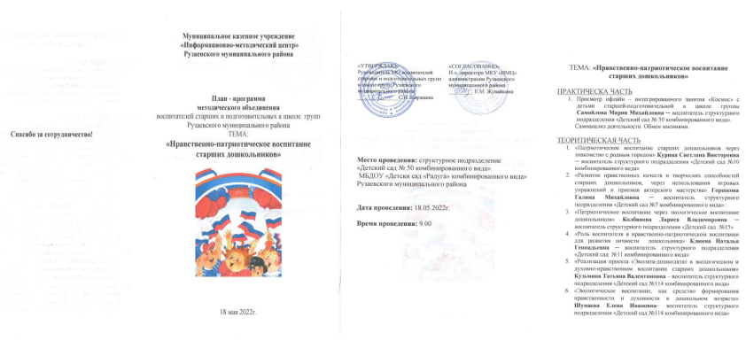

Slide 24
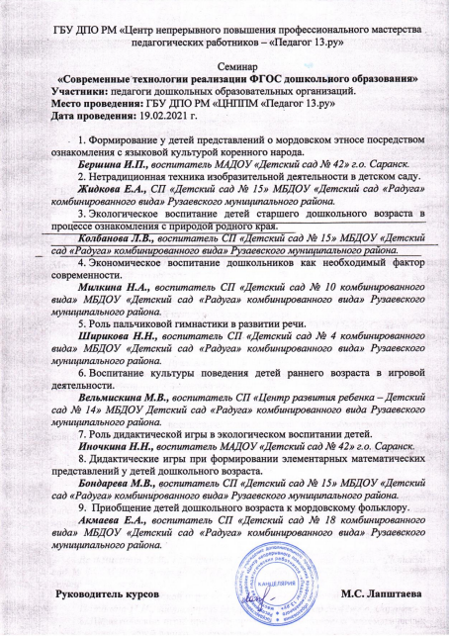

Slide 26
7. ПРОВЕДЕНИЕ ОТКРЫТЫХ ЗАНЯТИЙ, МАСТЕР-КЛАССОВ, МЕРОПРИЯТИЙ
Уровень образовательной организации – 2
Муниципальный уровень - 1
Республиканский уровень – 1
Всероссийский уровень - 1

Slide 27
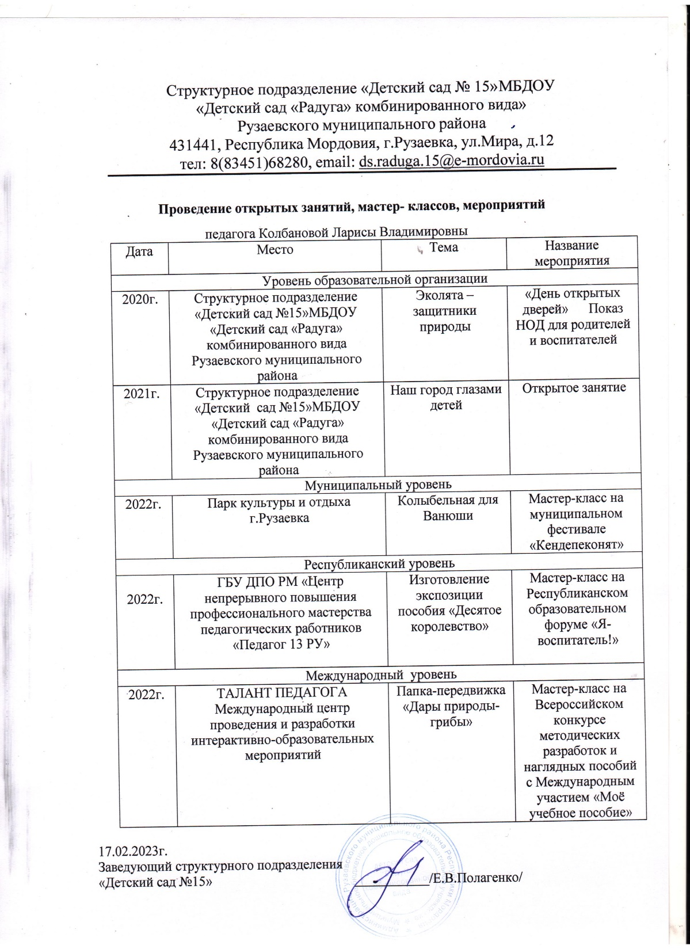

Slide 28
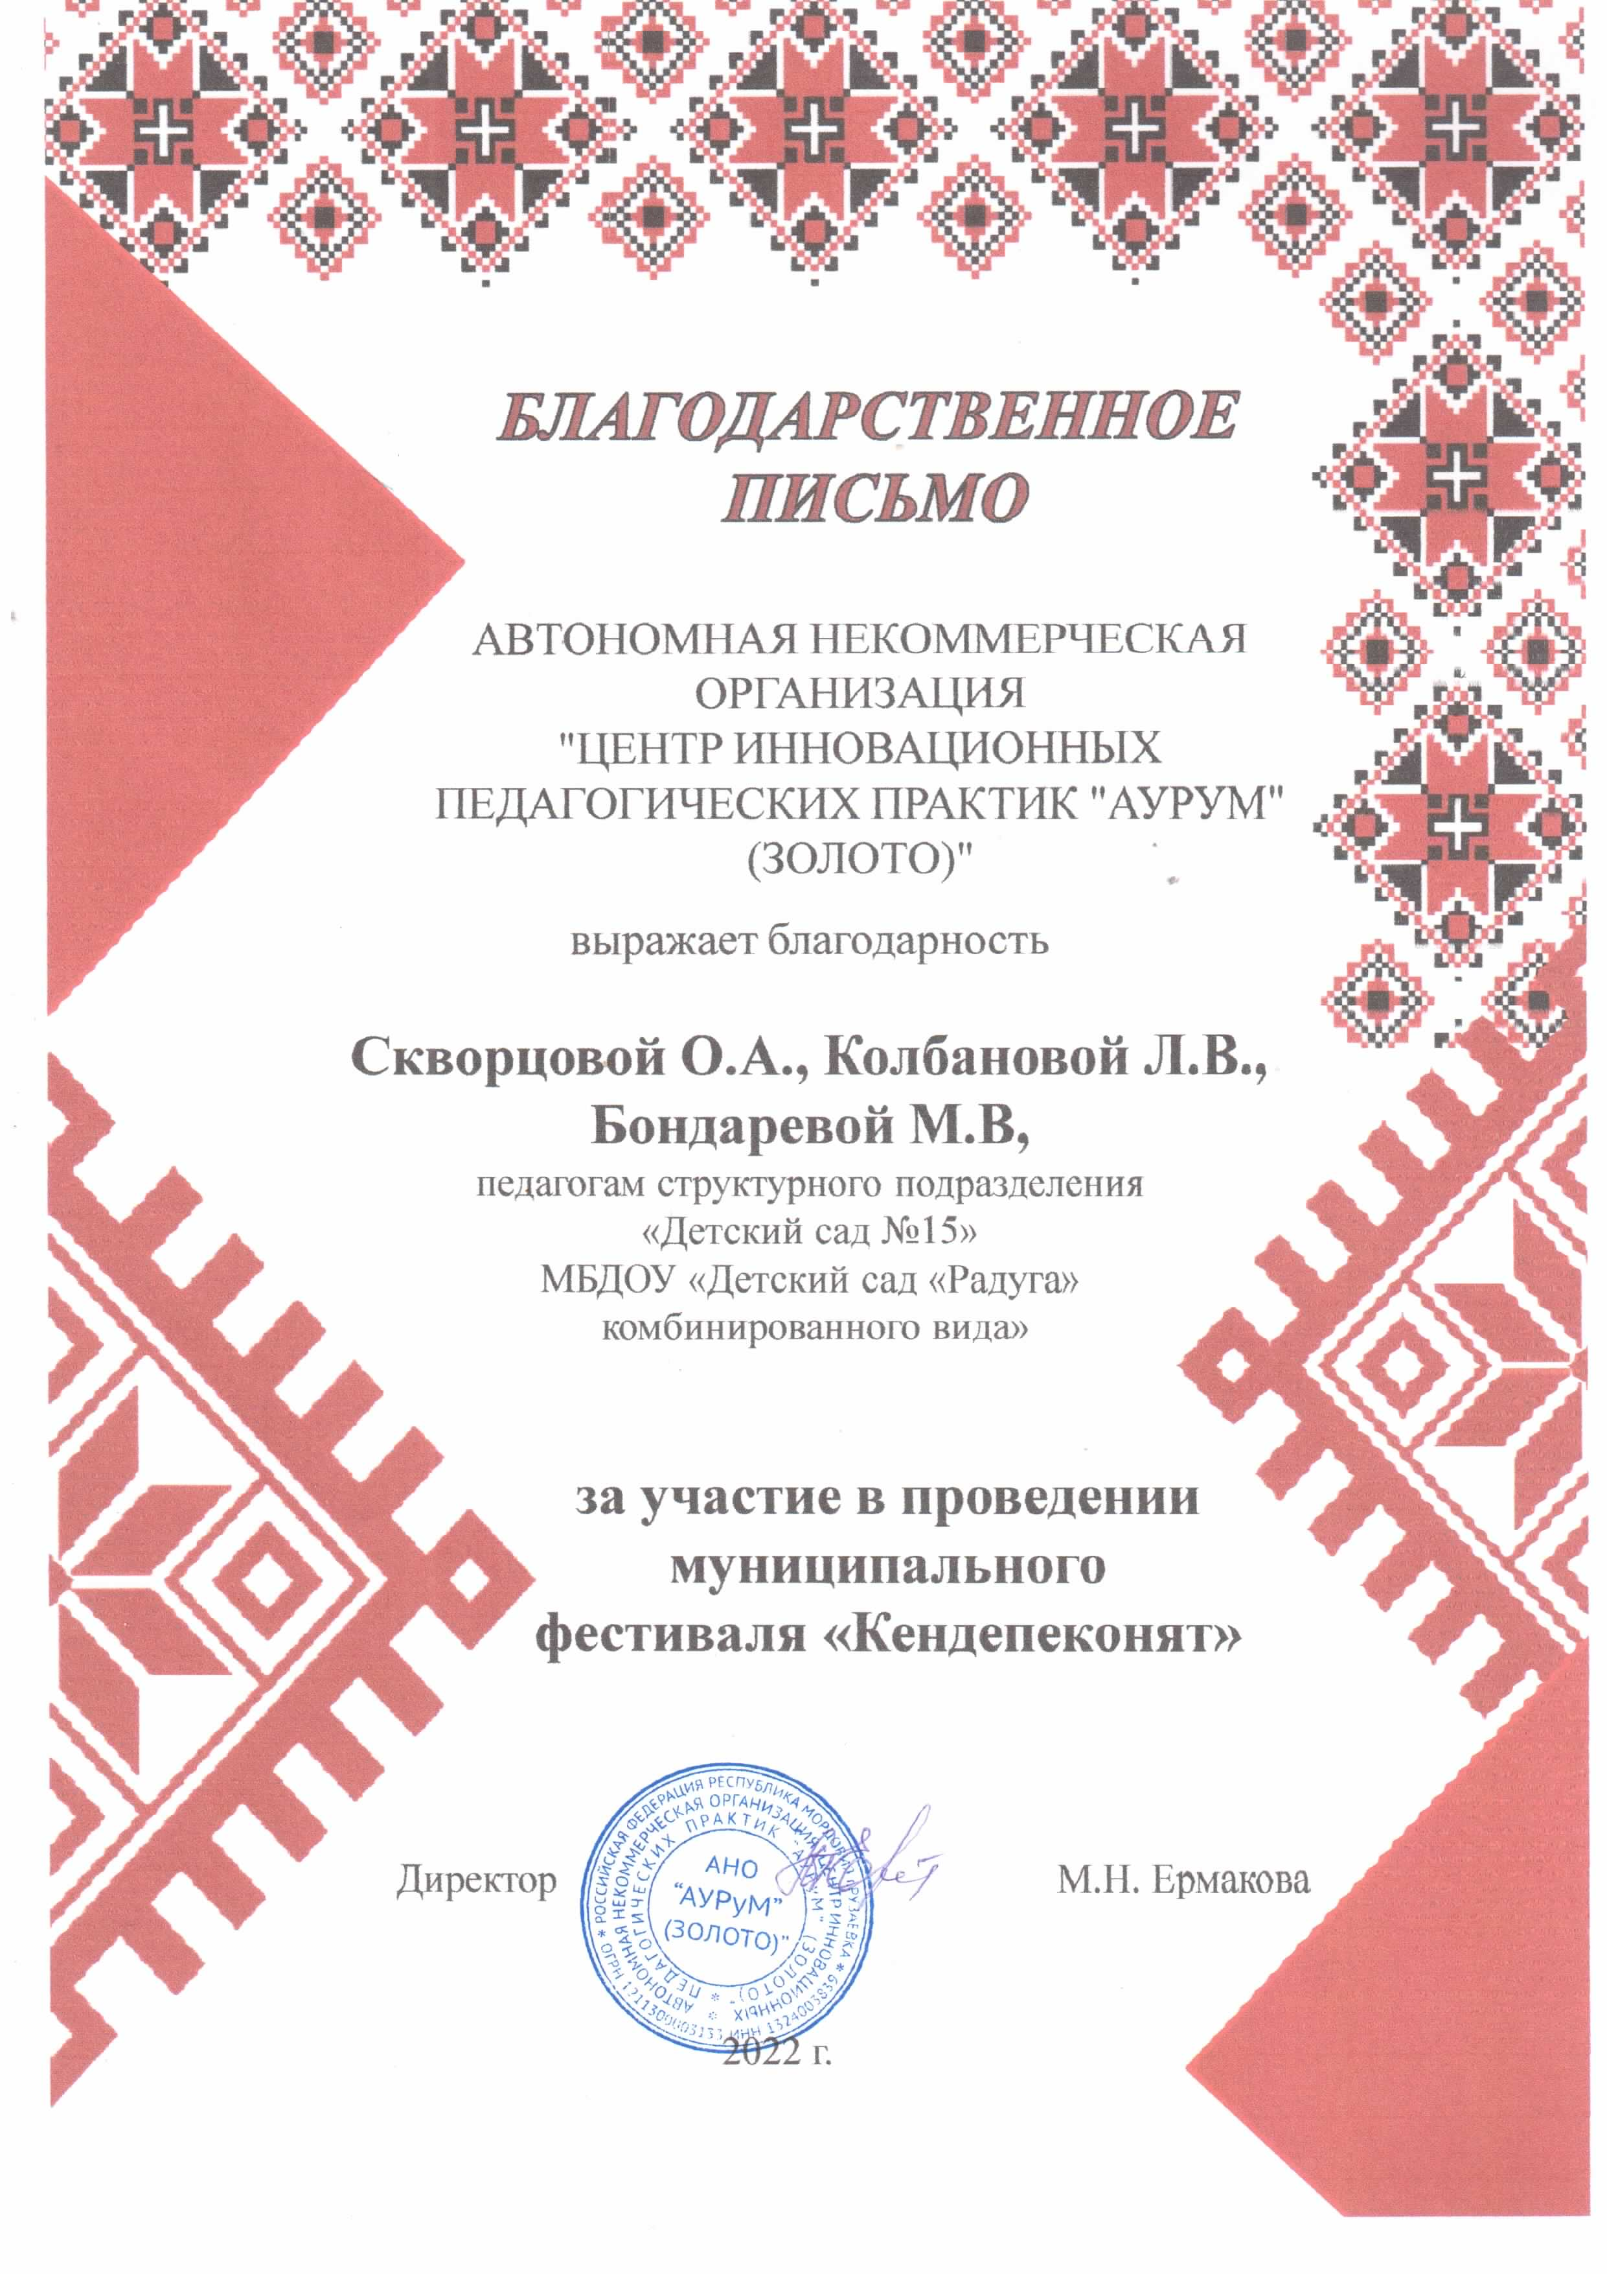
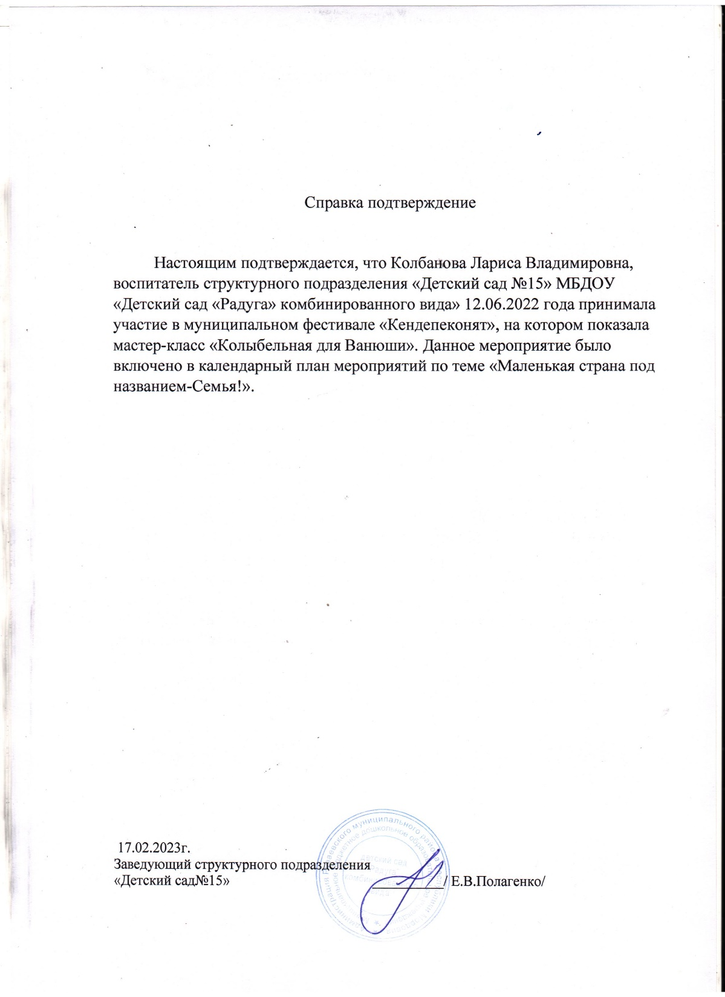

Slide 30
8. ЭКСПЕРТНАЯ ДЕЯТЕЛЬНОСТЬ
нет

Slide 31
9. ОБЩЕСТВЕННО-ПЕДАГОГИЧЕСКАЯ АКТИВНОСТЬ ПЕДАГОГА: УЧАСТИЕ В КОМИССИЯХ, ПЕДАГОГИЧЕСКИХ СООБЩЕСТВАХ, В ЖЮРИ КОНКУРСОВ
Участие на муниципальном уровне -2
Член педагогических интернет сообществ-1

Slide 32
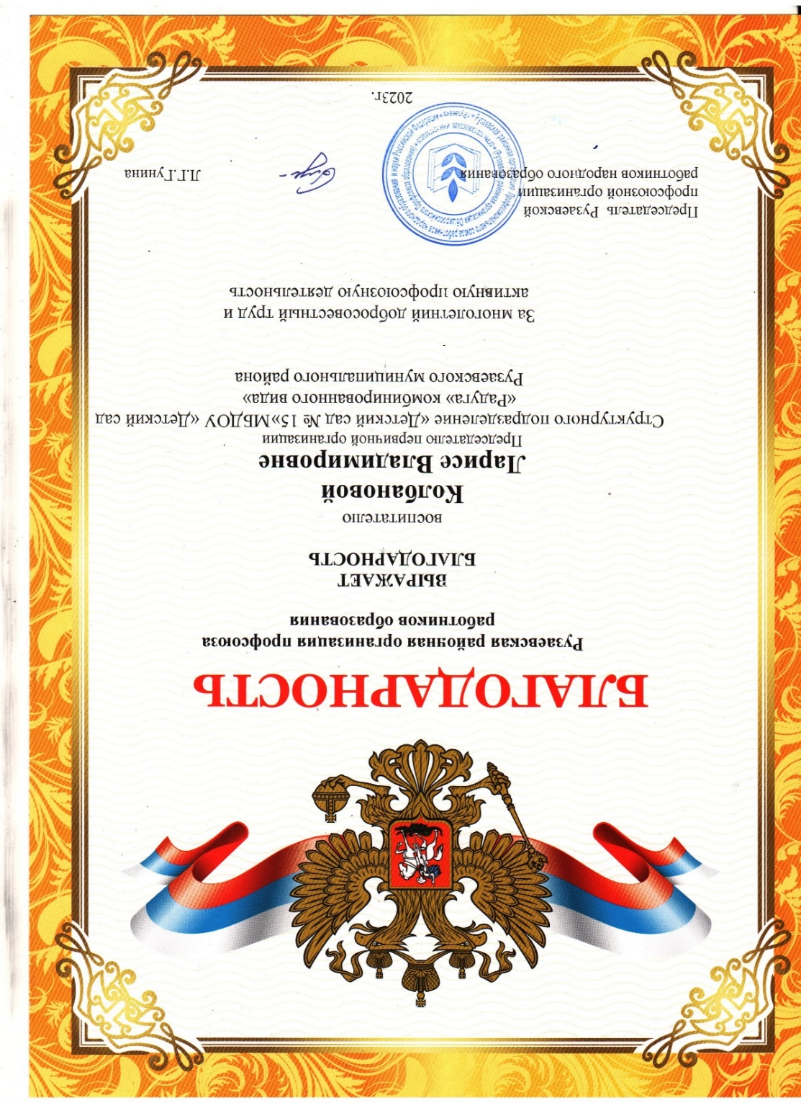

Slide 33
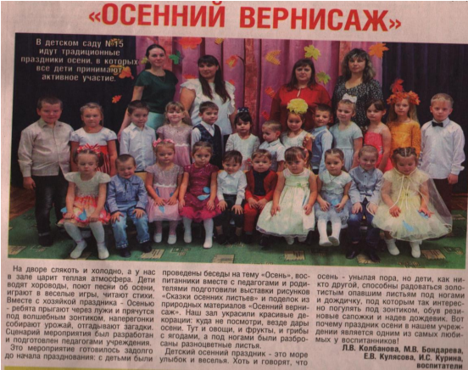

Slide 34
10. ПОЗИТИВНЫЕ РЕЗУЛЬТАТЫ РАБОТЫ С ВОСПИТАННИКАМИ

Slide 35
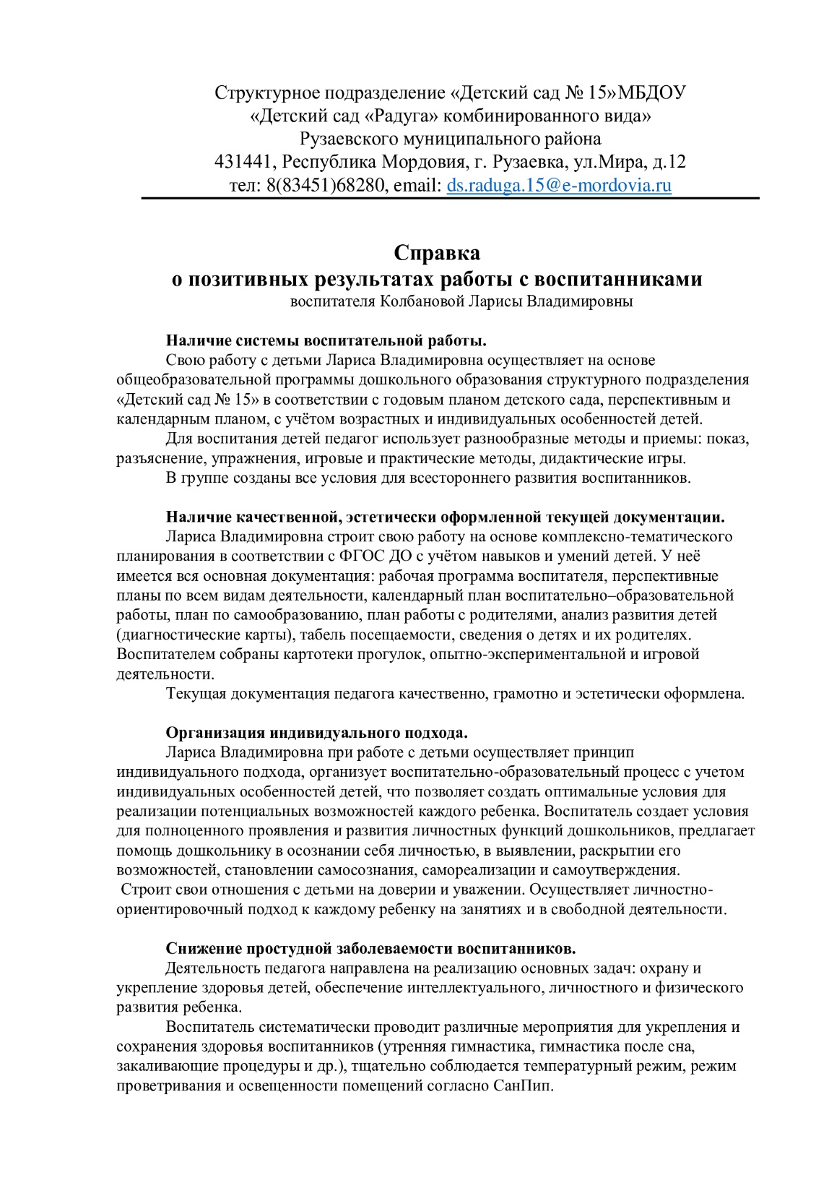
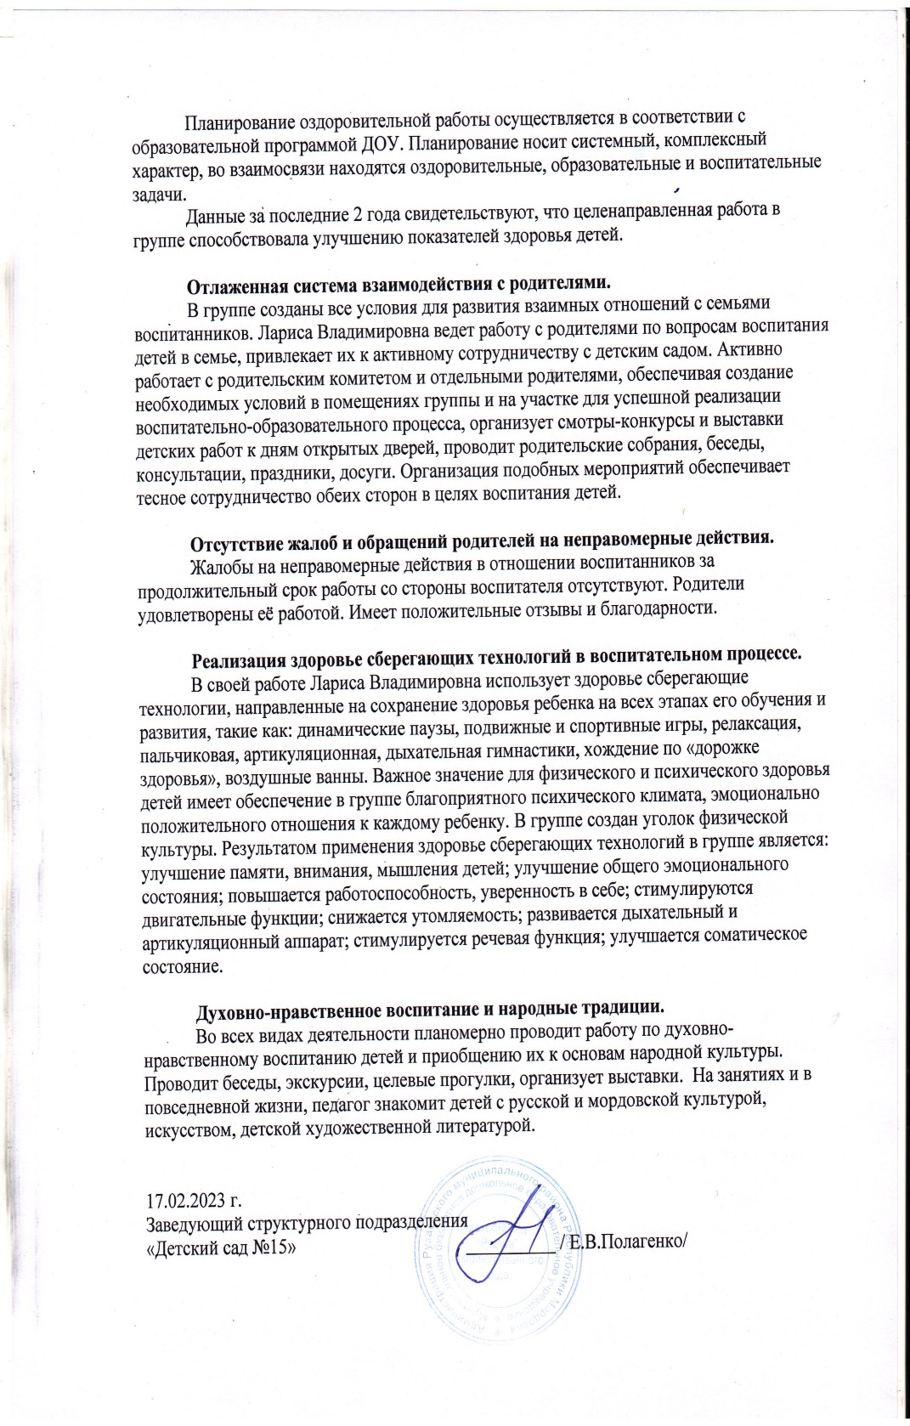

Slide 36
11. КАЧЕСТВО ВЗАИМОДЕЙСТВИЯ С РОДИТЕЛЯМИ:
-систематическое проведение родительских собраний;
-проведение круглых столов, консультаций в нетрадиционной форме (педагогическое просвещение родителей);
-проведение экскурсий, образовательных путешествий с детьми;
-проведение совместных конкурсов, выставок;
- организация родителей на субботниках, благоустройстве участков, создание развивающей среды группы

Slide 37
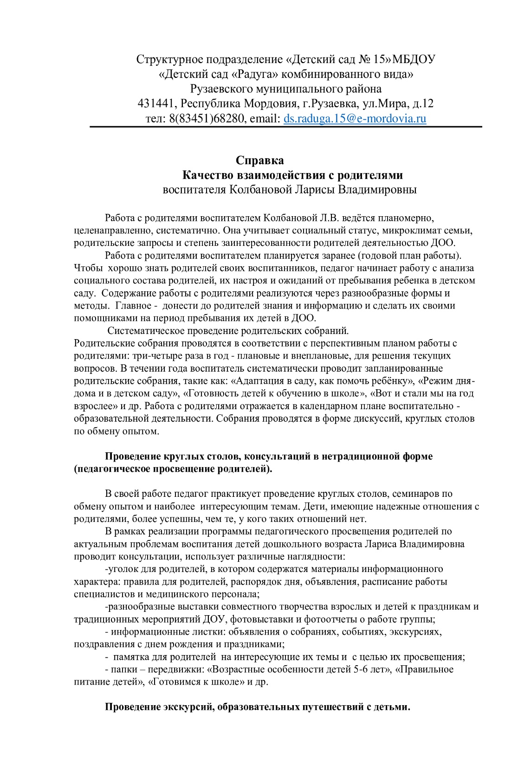
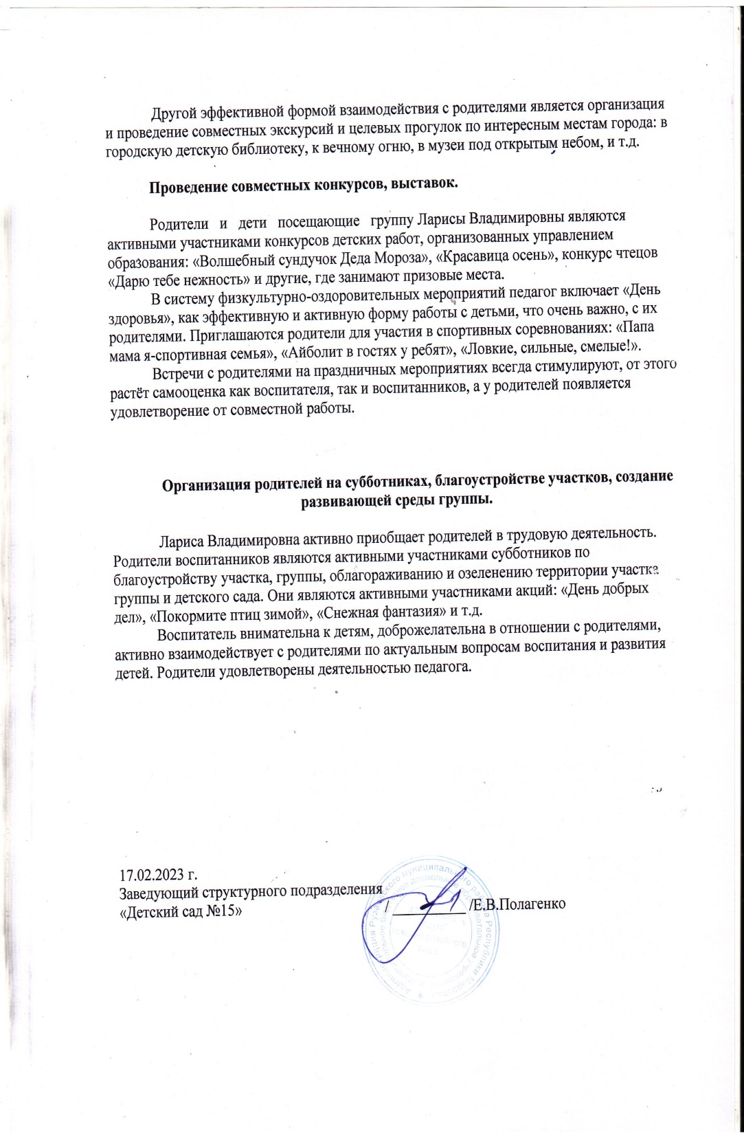

Slide 38
12. РАБОТА С ДЕТЬМИ ИЗ
СОЦИАЛЬНО-НЕБЛАГОПОЛУЧНЫХ СЕМЕЙ

Slide 39
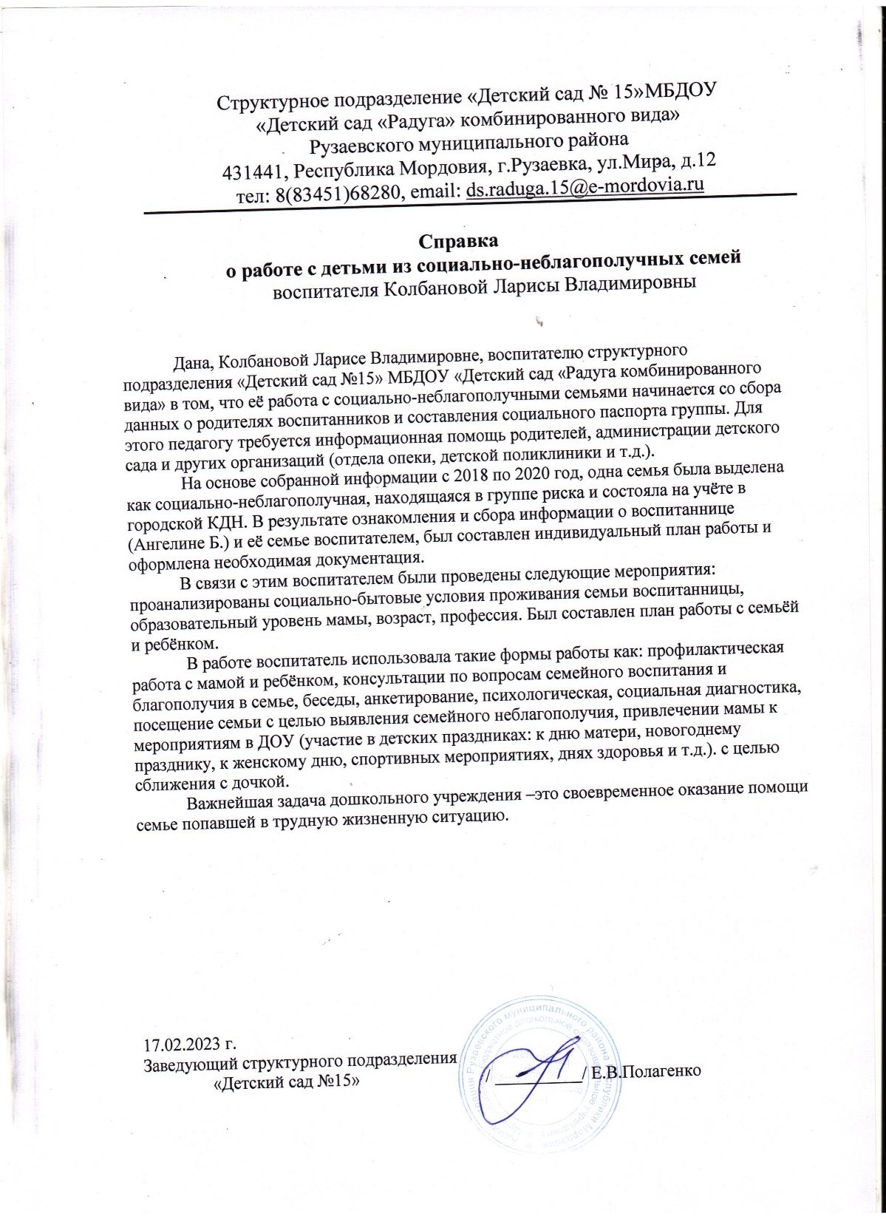

Slide 40
13. УЧАСТИЕ ПЕДАГОГА В ПРОФЕССИОНАЛЬНЫХ КОНКУРСАХ
Участие в очных конкурсах республиканского уровня – 1
Победы и призовые места в конкурсах на порталах сети Интернет -2

Slide 42
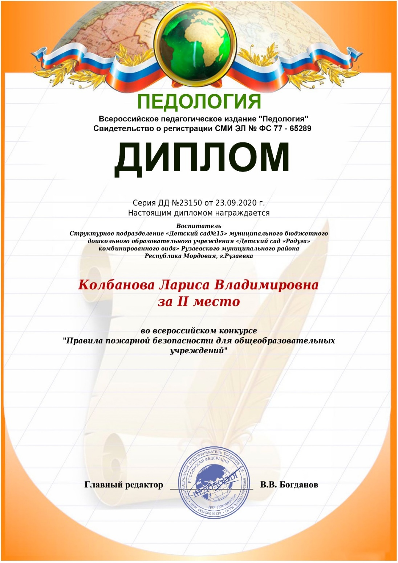

Slide 43
14. НАГРАДЫ И ПООЩРЕНИЯ
Поощрения с различных сайтов и порталов сети Интернет – 1
Поощрения муниципального уровня – 2
Поощрения республиканского уровня- 1

Slide 44
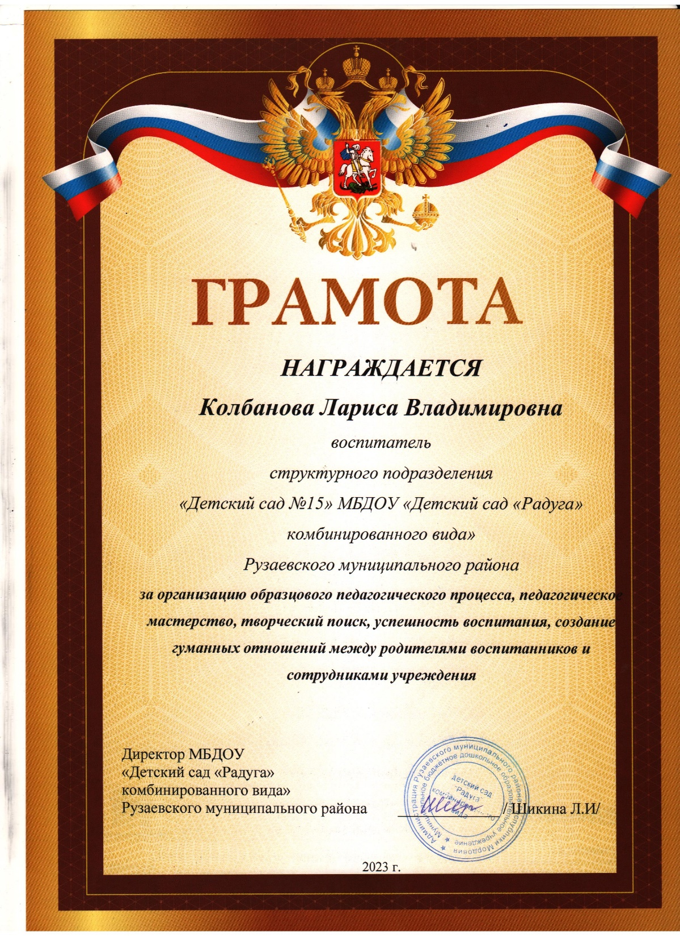

Slide 45
